Slide 1
Il Telescopio di Galileo
Ho visto Venere bicorne
Navigare soave nel sereno.
Ho visto valli e monti sulla Luna
E Saturno trigemino
Io Galileo, primo fra gli umani;
Quattro stelle aggirarsi intorno a Giove,
e la Via Lattea scindersi
In legioni infinite di mondi nuovi.
Ho visto, non creduto, macchie presaghe
Inquinare la faccia del Sole.
Quest'occhiale l'ho costruito io,
Uomo dotto, ma di mani sagaci:
Io ne ho polito i vetri, io l'ho puntato al Cielo
Come si punterebbe una bombarda.
Io sono stato che ho sfondato il Cielo
Prima che il Sole mi bruciasse gli occhi
Primo Levi, Sidereus Nuncius (11 aprile 1984)

Slide 2
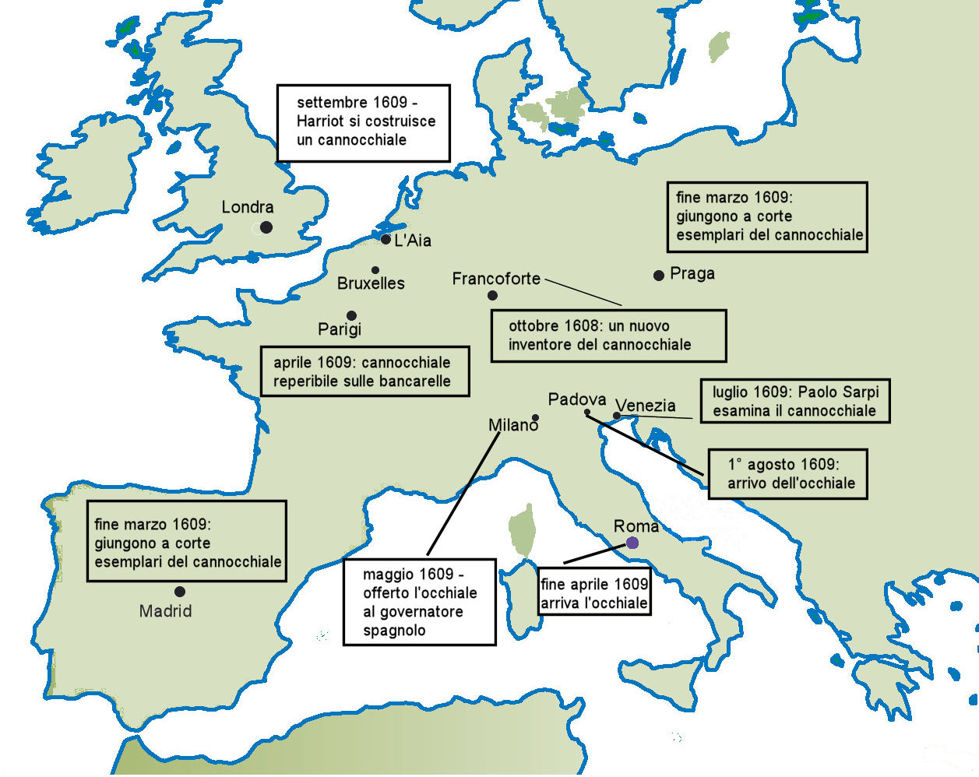
Il Telescopio di Galileo
Il cannocchiale nasce in Olanda, nel 1608, dal lavoro di un costruttore di occhiali, Hans Lypperhey, anche se lo sforzo per ingrandire un'immagine con una opportuna combinazione di lenti ha avuto inizio nella seconda metà del '500

Slide 3
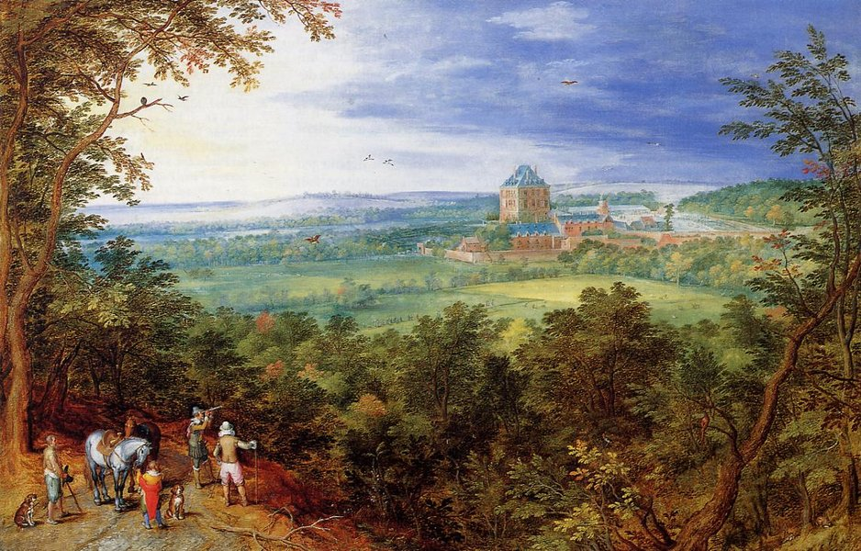
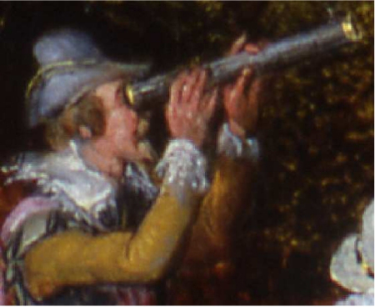
Il Telescopio di Galileo
I primi cannocchiali erano però di qualità scadente a causa delle gravi imperfezioni delle lenti. Il loro successo fu però notevole
Brueghel il Vecchio,
Paesaggio con vista del
castello di Mariemont

Slide 4
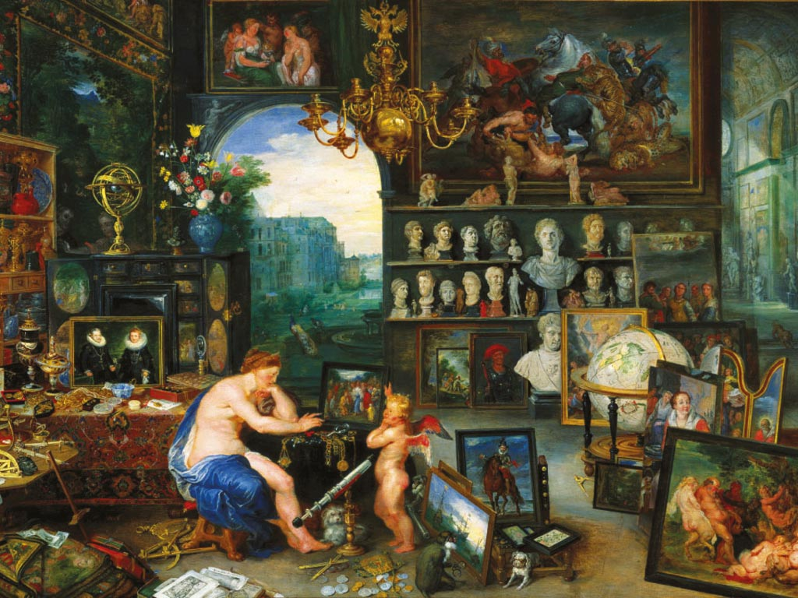
Brueghel il Vecchio, Rubens - Allegoria della vista

Slide 5
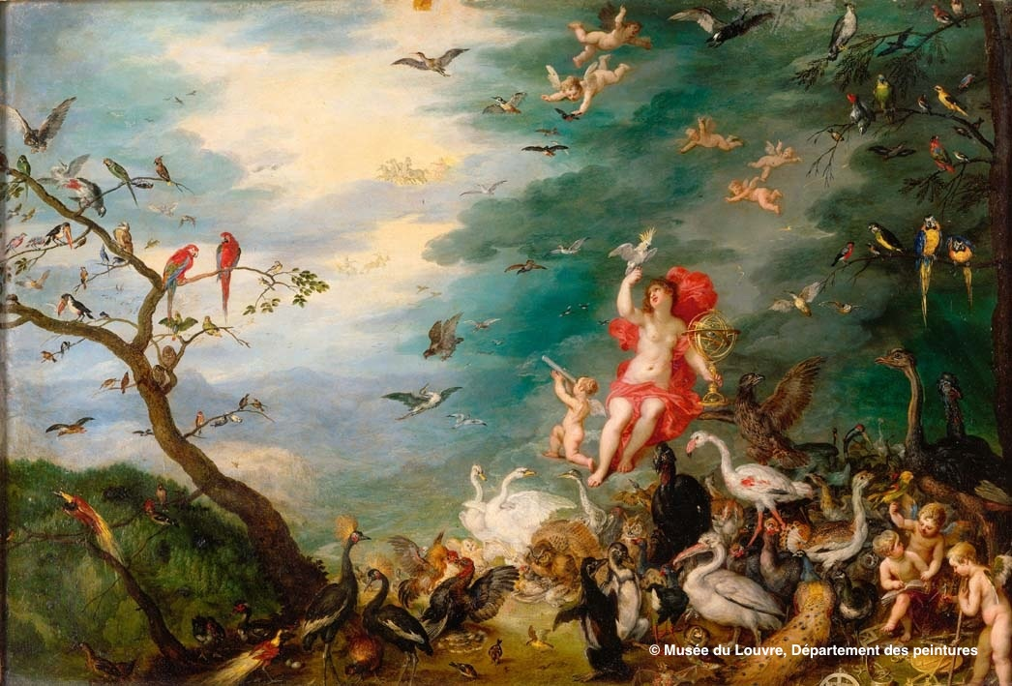
Brueghel il Vecchio - Allegoria dell'aria

Slide 6
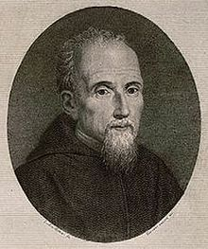
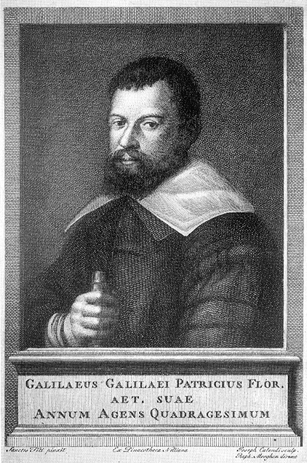
Il Telescopio di Galileo
A Venezia la notizia giunse nel novembre del 1608 e fra i primi a riceverla fu Paolo Sarpi, che coltivava da sempre una smodata passione per ogni artificio e invenzione umana.
Sarpi loda l'invenzione ma ne evidenzia la scarsa qualità.
Il frate servita Paolo Sarpi faceva parte dello stesso ambiente culturale di Galilei, del quale era anche amico.
Verso la fine di agosto del 1609, Galileo, divenuto nel frattempo un abile molatore di lenti, costruì il suo cannocchiale, che superava di gran lunga, in qualità, quelli in circolazione.
Galilei propose il suo strumento al doge di Venezia, ricevendone in cambio la nomina a vita di professore dello studio di Padova ed uno stipendio annuo eccezionale per un matematico.

Slide 7
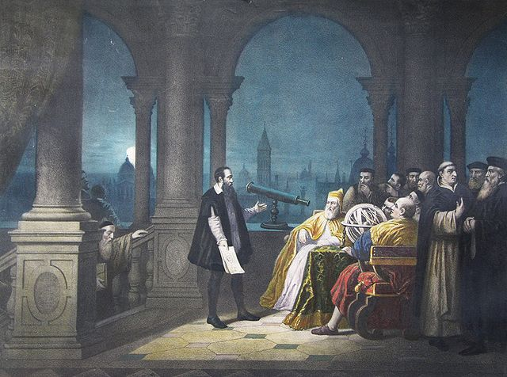
H. J. Detouche, 1754 - Galileo mostra al Doge Leonardo Donà il suo cannocchiale

Slide 8
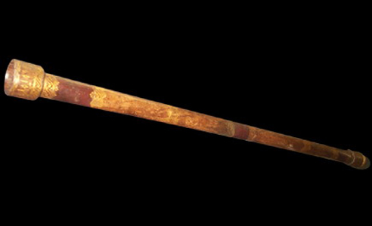
Il Telescopio di Galileo
La notizia del nuovo occhiale veneziano si diffonde rapidamente. Sentiamo Galileo
Et essendo arrivato a Venetia voce che ne havevo fabbricato uno, sono 6 giorni che sono stato chiamato dalla Serenissima Signioria, alla quale mi è convenuto mostrarlo et insieme a tutto il Senato, con infinito stupore di tutti; e sono stati moltissimi gentil'huomini e senatori, li quali, benché vecchi, hanno più d'una volta fatte le scale de' più alti campanili di Venezia
L'eco in Europa fu immediato e Galileo fu subissato di richieste da tutte le corti italiane e dei re.
Galileo ne distribuirà però molto pochi, anche per le difficoltà tecniche nella realizzazione di un occhiale efficiente.

Slide 9
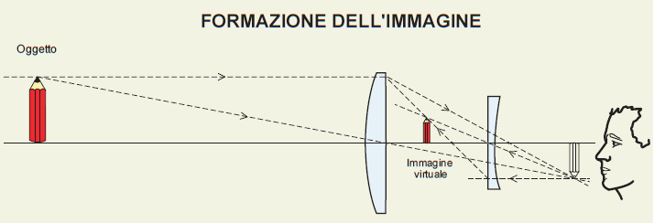
Il Telescopio di Galileo
Ma come era fatto questo telescopio ?
Utilizzava due lenti, una convessa, come obiettivo, e una concava, come oculare

Slide 10
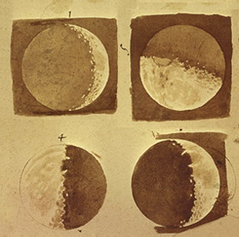
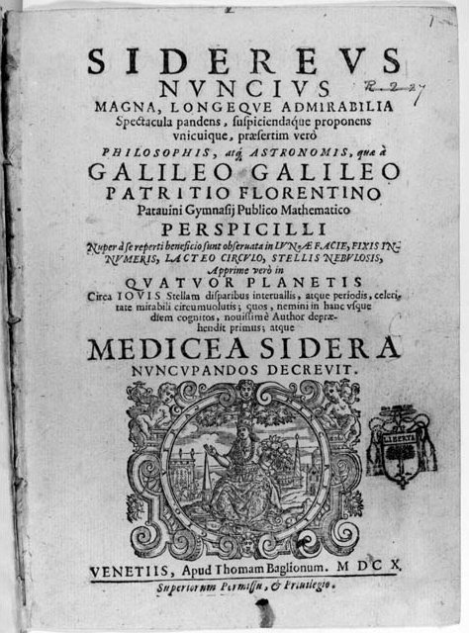
Il Sidereus Nuncius
… la luna non essere altramente di superficie uguale, liscia e tersa, ma all'incontro essere aspra, et ineguale, et in somma dimostrarsi tale se non che quella è ripiena di cavità, simili ma assai maggiori, ai monti et alle valli che nella terrestre superficie sono sparse.
Gennaio 1610
Aprile 1610

Slide 11
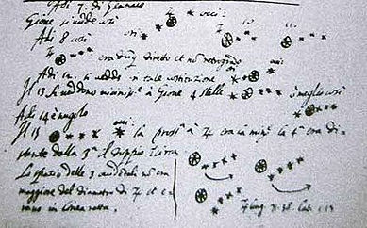
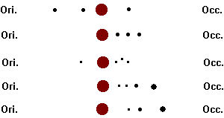
Il Sidereus Nuncius
Ma quello che eccede tutte le meraviglie, ho ritrovati quattro pianeti di nuovo, et osservati li loro movimenti proprii e particolari, differenti fra di loro et da tutti li altri movimenti dell'altre stelle; et questi nuovi pianeti si muovono intorno ad un'altra stella molto grande, non altrimenti che si muovono Venere e Mercurio intorno al Sole.

Slide 12
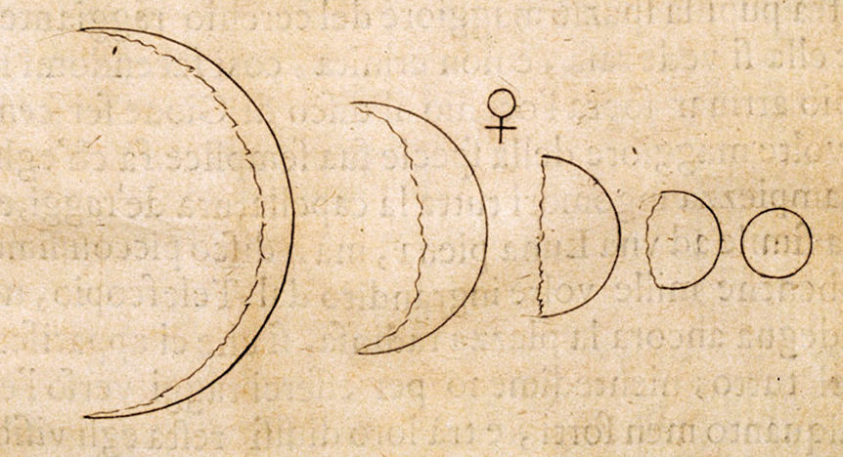
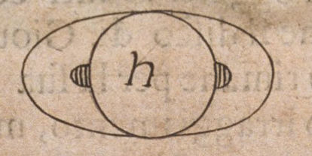
Il Sidereus Nuncius
Altre Scoperte ….
Venere, vista dalla Terra presenta fasi analoghe a quelle della Luna
Saturno mostra un'immagine con corni laterali (i nostri futuri anelli)

Slide 13
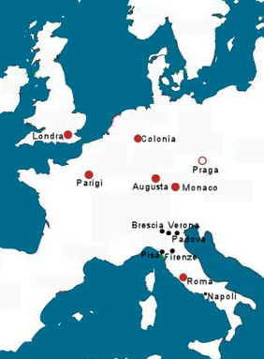
Il Sidereus Nuncius
Forse non c'è nella storia intellettuale dell'età moderna un'altra opera che abbia avuto una così ampia e immediata diffusione
MIRABILIA !!!!
… Proprio oggi è stato pubblicato il libro del professore di matematica a Padova che, con l'ausilio di uno strumento ottico da lui stesso migliorato, ha scoperto quattro nuovi pianeti che ruotano intorno a Giove, oltre alle molte altre stelle fisse sconosciute...
Il suo autore ha per primo capovolto tutta l'astronomia precedente e poi tutta l'astrologia. Il potere di questi nuovi pianeti, infatti, deve necessariamente modificare la parte giudiziaria, e per quale motivo non potrebbe essercene di più?
(ambasciatore inglese a Venezia)

Slide 14
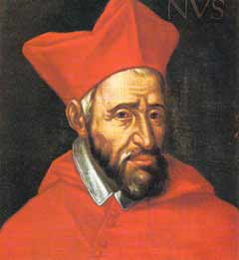
Contro l'ipotesi eliocentrica
Mentre le novità celesti raggiungevano i porti dell'India e della Cina, in Europa venivano prese le prime misure per limitare le interpretazioni deducibili dai fenomeni osservati con il telescopio
Galileo sostenne l'eliocentrismo non come semplice ipotesi matematica
..il Signor Galileo faccia prudentemente a contentarsi di parlare ex suppositione. Perché il dire, che supposto la Terra si muova e il Sole stia fermo si salvano tutte le apparenze meglio che con porre gli eccentrici e gli epicicli, è benissimo detto, e non ha pericolo nessuno; ma volere affermare che realmente il Sole stia al centro del mondo, e solo si rivolti in se stesso e che la Terra stia nel 3° cielo e giri con somma velocità intorno al Sole, è cosa molto pericolosa non solo d'irritare tutti i filosofi e theologi scholastici, ma anco di nuocere alla Sante Fede e rendere false le Sacre Scritture
Cardinale Bellarmino

Slide 15
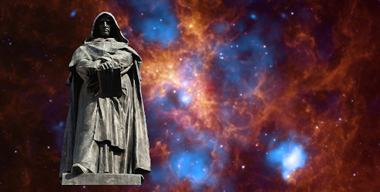
Contro l'ipotesi eliocentrica
Le scoperte telescopiche vennero ricondotte dentro rigidi confini cosmologici, resi invalicabili da precisi precetti teologici.
Condanna di Copernico e sospensione del De Revolutionibus orbium coelestium
5 marzo 1616
L'idea che l'occhiale di Galileo poteva offrire a tutti la possibilità di vedere un nuovo cielo, poteva provocare effetti imprevedibili e scardinare ogni idea di ordine e di gerarchia tra i saperi.

